Slide 1

Avances recientes en el tratamiento de la HAP
Dr. Tomás Pulido
Departamento de Cardioneumología
Instituto Nacional de Cardiología Ignacio Chávez

Slide 2
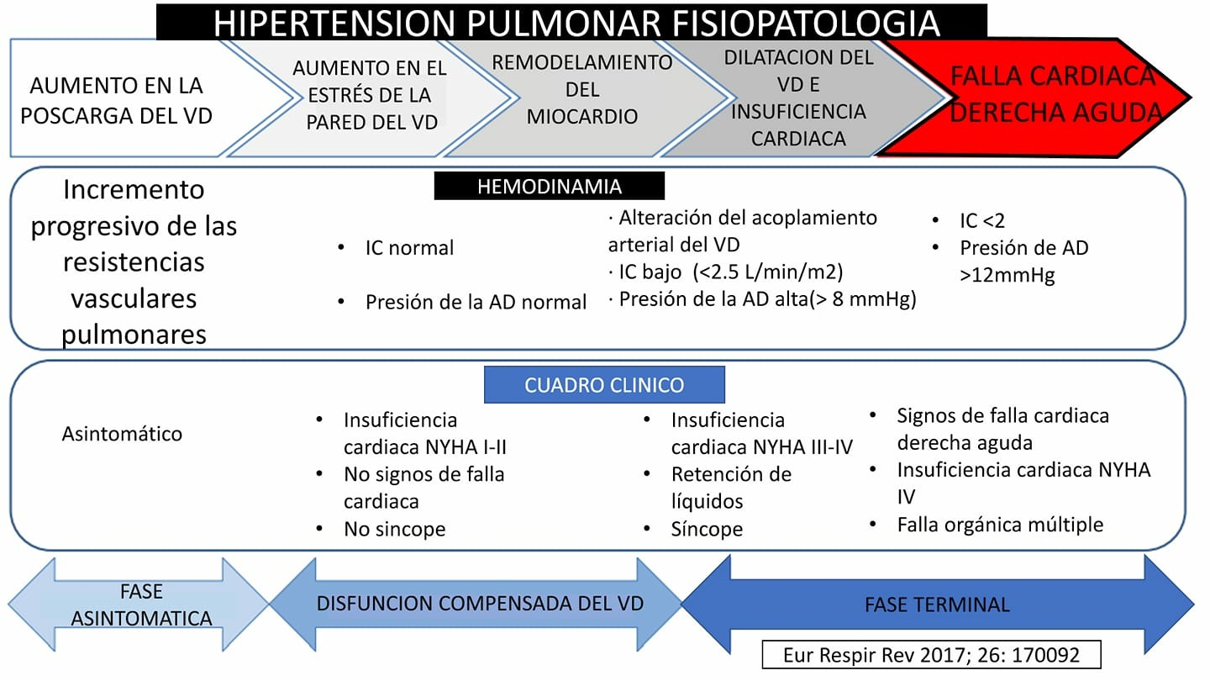
Hipertensión arterial pulmonar. Fisiopatología

Slide 3
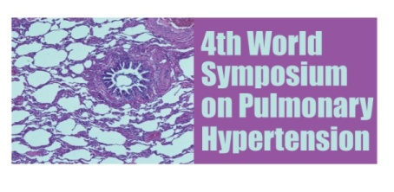
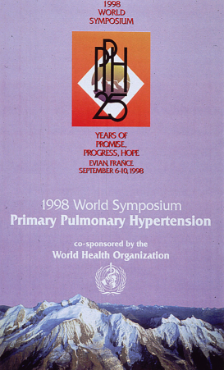
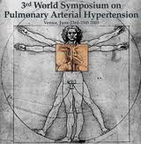
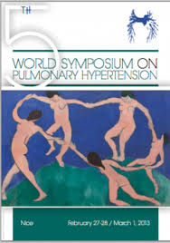
Progreso en el manejo de la HAP
Vasodilatadores empíricos para “respondedores”
Múltiples terapias aprobadas en 2010
Estudios no controlados
a largo plazo con vasodilatadores
Terapia específica de HAP
1950
1960
1970
1980
1990
2000
2018
1st PDE-5i Oral
ERA: antagonista de receptores de endotelina
PDE-5i: inhibidores de fosfodiesterasa-5
PGI₂: prostaciclina
1st ERA Oral
1st PGI₂ IV
Galiè N, et al. JACC 2013; 62: D60-72
Notes:
The past two decades have witnessed major advances in the understanding of PAH pathobiology and natural history, diagnostic processes and disease awareness.
There are now several targeted therapies available and evidence-based guidelines for the treatment of PAH patients. In addition to improvements in conventional and targeted therapy, there have been considerable advances in supportive care and life-style modifications.

Slide 4
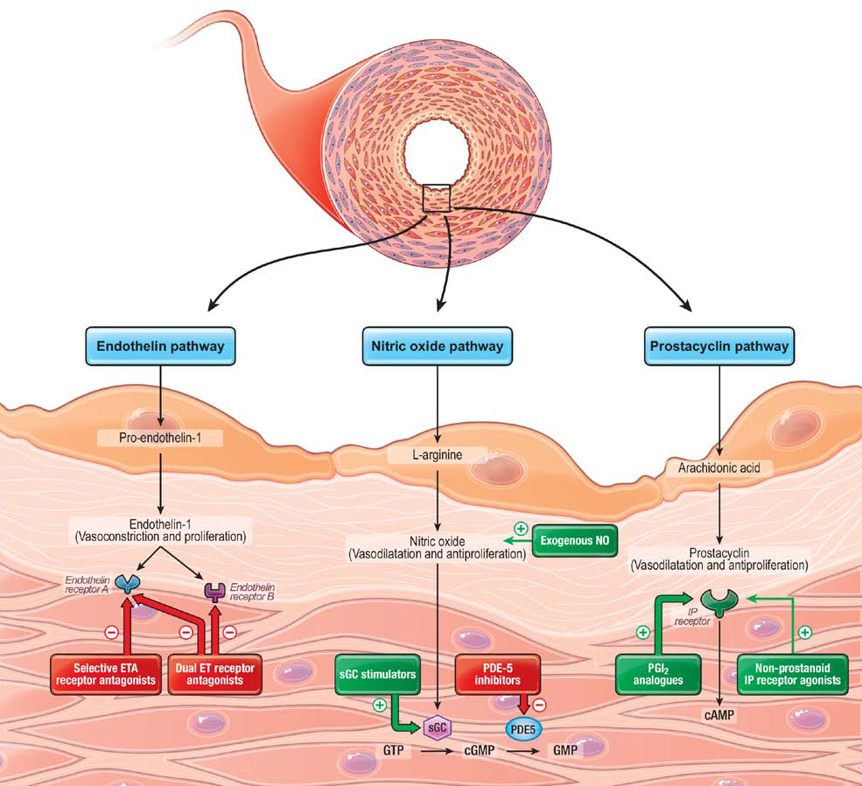
Blancos en el manejo de HAP
Humbert M, et al.
Circulation 2014; 130: 2189-2208

Slide 5
Medicamentos aprobados para el manejo de HAP
Gaine S, McLaughlin VV
Eur Respir J 2017;26:170095

Slide 6
Algoritmo Terapéutico en HAP
Barberá et al. Arch Bronconeumol 2018; 54:205-15
2015 ESC/ERS Guidelines for the diagnosis and treatment of

Slide 7
Evaluación de riesgo en HAPª
Barberá et al. Arch Bronconeumol 2018; 54:205-15
2015 ESC/ERS Guidelines for the diagnosis and treatment of
*Mortalidad a un año: riesgo bajo <5%; intermedio 5-10%; alto > 10%

Slide 8
Algoritmo Terapéutico en HAP
Galie N, Humbert M, et al.
2015 ESC/ERS Guidelines for the diagnosis and treatment of PH Eur Respir J 2015; 46: 903–975

Slide 9
Evaluación de riesgo en HAPª
Barberá et al. Arch Bronconeumol 2018; 54:205-15
2015 ESC/ERS Guidelines for the diagnosis and treatment of
*Mortalidad a un año: riesgo bajo <5%; intermedio 5-10%; alto > 10%

Slide 11
Mortalidad en HAP: Predictores de acuerdo a las guías ERS/ESC (COMPERA)
Basal Seguimiento
Hoeper MM, et al. Eur Respir J 2017; 50:1707740

Slide 12
Mortality in PAH: Prediction by the 2015, PAH ERS/ESC guidelines risk estratification model
Hoeper MM, et al. Eur Respir J 2017; 50:1707740

Slide 14
Patient disposition for Month 3 landmark
SERAPHIN
GRIPHON
Randomised
N=742
Randomised
N=1,156
13 died,
9 censored
15 died,
14 censored
At risk at Month 3
n=720
At risk at Month 3
n=1,127
Prior
morbidity event
n=38
No prior
morbidity event
n=682
Prior
morbidity event
n=62
No prior
morbidity event
n=1,065
1. Pulido T, et al. N Engl J Med 2013; 369:809-18;
2. Sitbon O, et al. N Engl J Med 2015; 373:2522-33.

Slide 15
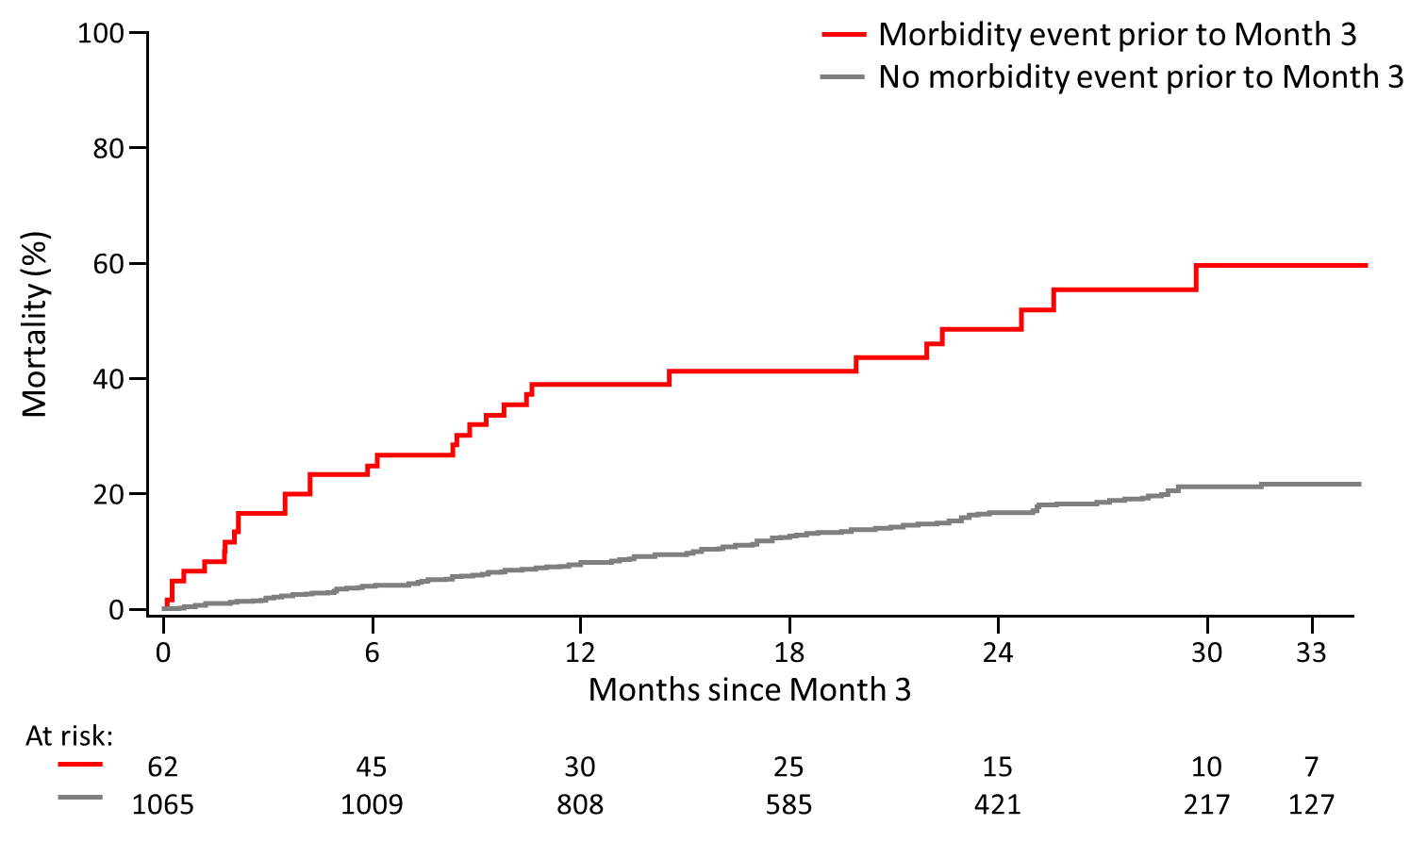
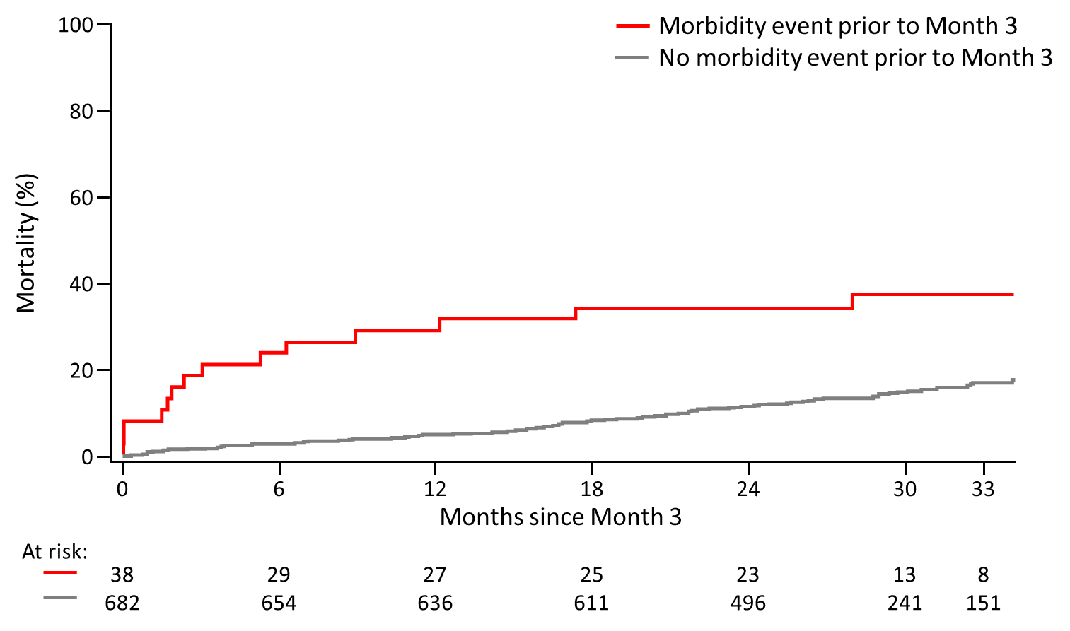
En SERAPHIN y GRIPHON los eventos de morbilidad se asociaron a una mayor mortalidad
 | Risk of death Morbidity event vs no prior morbidity event HR (95% CI)
Main analysis | 3.39 (1.94, 5.92)
Sensitivity analysis* | 2.29 (1.30, 4.05)
 | Risk of death Morbidity event vs no prior morbidity event HR (95% CI)
Main analysis | 4.48 (2.98, 6.73)
Sensitivity analysis* | 3.05 (2.01, 4.61)

Slide 16
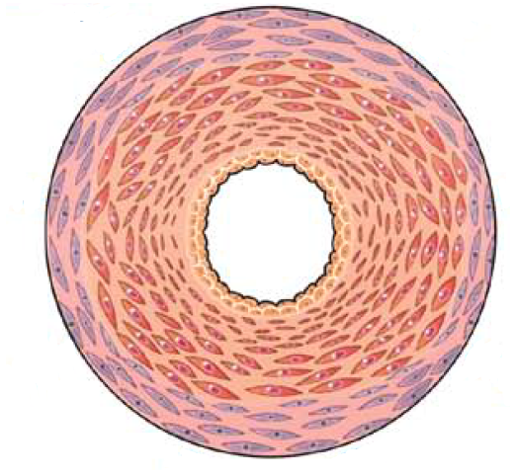
Blancos potenciales en el manejo de HAP
Citoquinas, Quimoquinas
Proliferación linfocitos
Tocilizumab , Ubenimex
Rituximab
PDGF, VEGF,EGF
HAP familiar(mutación deBMPR2)
IPAH: expresión de BMPR2
Inhibid de tirosin kinasa
Imatinib
Tacrolimus Aumenta la señal de BMPR2
Estrés oxidativo
Resistencia a apoptosis
Serotonin(5-HT),Thromboxane A2
Vaso-intestinal peptide, Apelin
Bardoloxona, JTT-15, inhibidor de ASK-1
SSRIs, Antagonistas de receptores de
serotonina
Modificado de Humbert M, et al.
Circulation 2014; 130: 2189-2208

Slide 17
Muchos estudios con medicamentos que actúan en nuevas vías han sido negativos:
Anti-tromboxano A2 (Terbogrel)
Péptido intestinal vasoactivo (VIP)
Estatinas (Simvastatin)
Inhibidores específicos de la recaptura de serotonina
(Seroplex)
Antagonistas de los receptors 5HT 2B/2A (Terguride)
Inhibidores no específicos de TK (Sorafenib)
Inhibidores de TK (Imatinib)
Beta boqueadores (Bisoprolol)
.........¿puede haber más?

Slide 18
¿Cómo lo explicamos?
Las nuevas vías afectan vasos más periféricos, patobiología más compleja
Los datos preclínicos que soportan el papel de estas nuevas vías se basan en modelos animals
Los estudios clínicos en HAP son más complejos
- Pacientes con enfermedad menos homogénea (comorbilidades como HAS, DM, etc.)
- Inclusión de pacientes prevalentes con respuesta negativa a dos o más medicamentos (selección de la población)
- Estudios placebo como terapia secuencial sobre dos o mas medicamentos

Slide 19
Medicamentos que actúan sobre inflamación e inmunidad
Medicamento Racional & mecanismo | Diseño de Estudio | Seguridad en otras indicaciones
Aumento de Cels B CD20 al rededor de lesiones plexiformes en HAP Rituximab es un anticuerpo monoclonal vs CD20 | Fase 2, doble ciego, controlado, aleatorizado vs placebo 1 dosis (2 inyecciones IV 1g/ 2 semanas) 24 semanas (reclutando) Meta primaria: RVP | Aprovado en linfoma CD20+ lymphoma , AR, Sx Wegener, Relativamente Seguro: reacciones cutáneas, reactivación HBV, PML
IL-6 en plasma de pacientes con HAP Tocilizumab es un anticuerpo monoclonal vs IL-6 | Estudio abierto 1 dosis (IV 8mg /kg/mes) 24 semanasl (reclutando) Meta primaria:: RVP y & seguridad | Fase 3 en AR Fase 2 en esclerodermia Seguridad: infecciones severas
LTB4 en plasma de pacientes con HAP asoc. A sclerosis sitémica e idiopática Ubenimex inhibe al leucotrieno B4 | Fase 2, doble ciego, controlado con placebo 1 dose (150mg tid) 24 semanas (reclutando) Meta primaria : RVP | Aprobado en Japón como terapia adyuvante en leukemia aguda no linfocítica Buen Perfil de seguridad

Slide 20
Medicamentos que actúan sobre metabolismo mitocondrial
Medicamento Racional y mecanismo | Diseño del estudio | Otras indicaciones e información de seguridad
En HAP la función mitocondrial alterada aumenta el estrés oxidative promoviendo inflamación y remodelación. Bardoxolona mejora la función mitocondrial | Fase 2, doble ciego controlado vs placebo. 3 dosis (2.5 a 10 mg) 16 semanas (terminó) Meta primaria C6M : Efecto del tratamiento + 21 m (p=0.037) No datos hemodinámicos* | Se detuvo el desarrollo en DMII por complicaciones cardiovasculares. Mejor tolerancia en HAP Pérdida de peso de 3 kg prom.
En la HP la disfunción mitocondrial aumenta la producción de ROS activando al ASK-1 lo que produce inflamación y apoptosis GS-4997 y JTT-115 son inhibidores de ASK-1 | Fase 2, doble ciego, controlado vs placebo 3 dosis (2 a 18 mg) 24 semanas (terminó) Meta primaria : RVP | Fase 2, en nefropatía diabética (>300 pacientes) completado No señalales de seguridad

Slide 21
Conclusiones (¿Qué opciones tenemos?)
Optimizar el uso de medicamentos que actúan sobre las 3 vías conocidas (óxido, nítrico, endotelina y prostaglandinas
SEPTOSTOMÍA AURICULAR
Barberá et al. Arch Bronconeumol 2018; 54:205-15
2015 ESC/ERS Guidelines for the diagnosis and treatment of

Slide 22
Conclusiones (¿Qué opciones tenemos?)
Optimizar el uso de medicamentos que actúan sobre las 3 vías conocidas (óxido, nítrico, endotelina y prostaglandinas
Hoy en día, existe evidencia de seguridad y efectividad sobre el uso de terapia de combinación inicial con medicamentos que actúan sobre estas 3 vías, no retrasar la combinación.
Guías recientes recomiendan la combinación de 2 o más medicamentos en pacientes de riesgo bajo o intermedio, o un tercer medicamento IV (no disponible) en pacientes de alto riesgo por lo que una opción será el uso de 3 medicamentos
Espera más estudios en vías alternas (inflamación, metabolismo mitocondrial, etc. .

Slide 23


